Slide 1
PARADIGMA FUNCIONAL: Linguagens CAT e JOY
Grupo 10

Slide 2

Introdução
Nesta apresentação, abordaremos o tema de Linguagens Funcionais (Paradigma Funcional), com ênfase nas linguagens funcionais Cat & Joy, com o objetivo de ter um melhor compreendimento das linguagens.
2

Slide 3
A Linguagem Funcional
Programar em linguagem funcional significa definir funções matemáticas e utilizar o computador para variar expressões ou funções. Pelo fato de utilizar da conotação de Church* para poder determinar a entrada, a função sempre produzirá a mesma saída, evitando os chamados efeitos colaterais.
As linguagens de programação funcional trazem consigo alto poder de expressividade, com elas, podemos aplicar funções sobre conjuntos de dados, principalmente através de funções de alta ordem, nos permitindo executar computações complexas em chamadas simples de funções. Sua maior vantagem é sem dúvidas a abstração e também evitar os efeitos colaterais.
*Conotação que não possui o conceito de referência a célula de memórias, trabalhando apenas com valores passados para funções e produzindo resultado.
3

Slide 4
JOY
Joy é uma linguagem de programação puramente funcional de mais alto nível, e com isso, tem como objetivo eliminar a abstração de Lambda e a Aplicação de Funções e então as substituir por cotação de programa e composição de funções.
4

Slide 5
Origem da Linguagem JOY
Joy é uma linguagem de programação puramente funcional criada por Manfred von Thun of La Trobe em 2001 na Universidade de Melbourne, na Austrália. Joy é baseada na composição de funções assim como o Cálculo Lambda e apresenta muita similaridade com a linguagem Forth. Assim como em Factor, a linguagem Joy também é orientada a pilha. Além disso também é dinâmica e fortemente tipada.
5

Slide 6
Fundamentos do JOY
Joy é uma linguagem puramente funcional, portanto não há estado e, consequentemente, nenhuma atribuição.
Programas de Joy denotam funções unárias de pilhas para pilhas.
Joy usa a notação concatenada, portanto a concatenação de programas denota a composição das funções que os programas denotam.
As definições não usam parâmetros formais, portanto não há ambiente de associações.
Combinadores fazem o trabalho de funções de ordem superior, eles tomam programas citados como parâmetros.
6

Slide 7
CAT
A Linguagem CAT foi criada para cumprir as mesmas tarefas que Joy, com o diferencial de ser mais restrita e tipada estaticamente, enquanto a outra linguagem depende muito da verificação dinâmica.
Por consequência, é menos flexível que a linguagem Joy, mas é mais segura.
7

Slide 8
Origem da Linguagem CAT
Cat é uma linguagem de programação funcional, orientada a pilha. Foi criada em 2006 por Chrispher Diggins, tendo como inspiração a Linguagem Joy. A especificação da linguagem está sob domínio publico, mas sua implementação oficial primária está sob a licença MIT, e foi escrita em C#.
8

Slide 9
MÉTODOS DA BIBLIOTECA PADRÃO CAT
dip = { swap quote compose apply}
rcompose = { swap compose}
papply = { quote rcompose}
dipd = { swap [dip] dip}
popd = { [pop] dip}
popop = { pop pop}
dupd = { [dup] dip}
swapd = { [swap] dip}
rollup = { swap swapd}
rolldown = { swapd swa}
9

Slide 10
Exemplo das Linguagens Cat & Joy
Basicamente a Linguagem funciona colocando os valores ANTES da operação que eles terão. Após a introdução dos valores, deve se colocar o tipo de operação matemática, e então o resultado irá substituir a posição dos valores inseridos e será exibido.
10

Slide 11
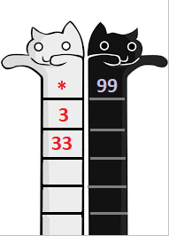
Exemplo das Linguagens Cat & Joy
Neste exemplo simples, primeiro inserimos o valor 33, depois inserimos o segundo valor 3 e por último o operando * para realizar a multiplicação. Na pilha o 33 primeiramente é inserido no topo, logo após o 3 vem acima empurrando o 33 para baixo na pilha, assim como o * vem por cima novamente. O resultando, 99, fica na posição 0 substituindo os valores digitados anteriormente.
11

Slide 12
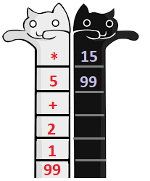
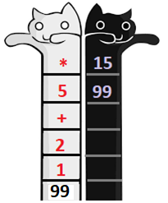
Dando continuidade ao exemplo anterior, temos:
Após multiplicarmos o 33, realizamos uma soma entre 1 e 2 e com o resultado multiplicamos por 5, obtendo 15 que fica logo acima na pilha, no exemplo a direita.
12

Slide 13
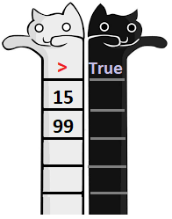
Na linguagem, o valor superior é tratado como o operando direito e o valor abaixo é tratado como o operando esquerdo.
Digitamos o sinal maior (>) para verificar se 99 é maior que 15. O intérprete imprime o resultado, true.
13

Slide 14
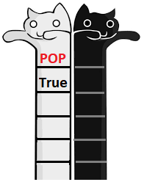
Por último, para nós limparmos a pilha, utilizamos o comando POP, deixando assim a pilha vazia (empty).
14

Slide 15
Conclusão
Por ambas pertencerem a uma linguagem 100% funcional e não possuirem expressões imperativas, são linguagens não muito utilizadas, contudo os conceitos funcionais das linguagens são bons para problemas especificos, como por exemplo operações matemáticas, entretando o código pode se tornar complexo para os demais problemas.
.
15

Slide 16
FIM

